Slide 1





Slide 2
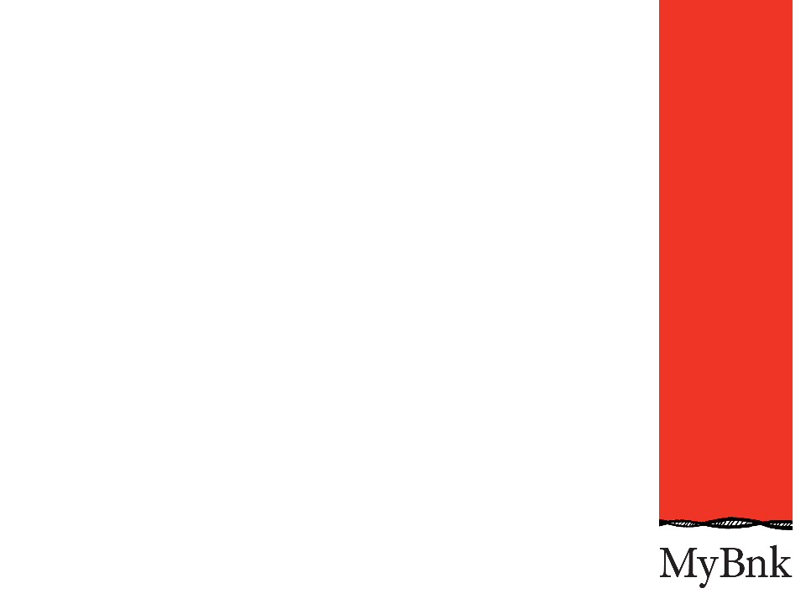
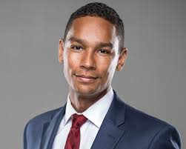



Mike Mompi - Curatore of MyBnk
@MikeMompi
@MyBnk
/MyBnk www.MyBnk.org
Notes:
Introduce amazing you! your role at MyBnK and your role at ClearlySo

Slide 3



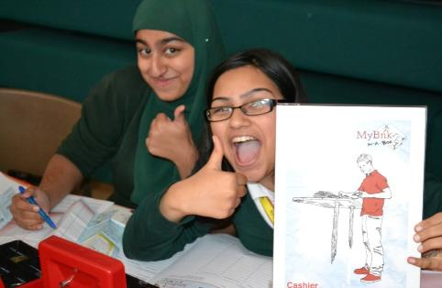
MyBnk Vision:
Una generazione votata alla gestione finanziaria e portata all’impresa.
MyBnk Mission:
Fare in modo che i giovani sino capaci di essere protagonisti del loro futuro portando i soldi e lo spirito imprenditoriale nella loro vita.
Notes:
MyBank è leader nell’educazione caritatevole (no-profit): siamo convinti che i giovani vogliano e possano prendersi cura delle loro vite per aspirare ad un futuro migliore. Noi abbiamo avuto il priviliegio di vedere questo in prima persona da ben nove anni.

Slide 4



Creare insieme una serie di laboratori innovativi e attivi, su temi quali:
  Risparmio e budget
  Tasse, assicurazione nazionale e salario minimo
  Ripartizione del debito
  Passare ad una vita indipendente
  Impresa sociale & start-up d’impresa.
Permettere ai giovani di imparare a gestire i loro soldi e diventare pronti per il mondo del lavoro!
160,000
ragazzi
750 organizzazioni
ospitanti
Notes:
Abbiamo messo i giovani al centro della nostra organizzazione e con loro gli insegnanti e specialisti dell’educazione abbiamo creato negli anni una serie di programmi ad alto impatto, innovativi e dalla grande energia. Ad oggi abbiamo avuto il piacere di lavorare con oltre 160000 giovani e ben 750 organizzazioni giovanili inglesi.

Slide 5
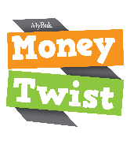
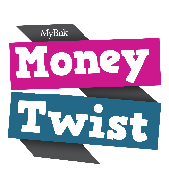



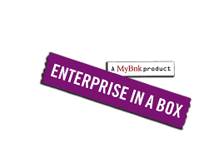
Rivolto ai ragazzi dagli 11 ai 14 anni. Dotare I ragazzi di conoscenze per gestire il denaro grazie ad una serie di laboratori pratici. Tre sessioni interattive per costruire la conoscenza di base dei ragazzi sulla finanza e aiutandoli nel rapporto con i soldi
Rivolto ai ragazzi dai 14 ai 18 anni e oltre, I laboratori di Money Twist coprono temi della finanza riguardanti la vita pratica di tutti i giorni
Ogni sessione riguarda aree tematiche differenti: My Money, My Choices and My Future.
Money Works è rivolto ai gruppi come NEET / gruppi di giovani in età da lavoro, supported housing residents, giovani che lasciano la famiglia e giovani genitori.
Uni Dosh offre una panoramica sulla gestione del denaro nella vita universitaria. Un laboratorio di due ore mirato a chi sta per lasciare la scuola superiore e intende iscriversi all’università.
Dalla lavagna ad un mercato in una settimana. I ragazzi creano, realizzano e valutano le loro imprese in un contesto competitivo usando soldi veri in un vero mercato.
Caratterizzato esclusivamente da prodotti etici, è una guida passo passo verso l’impresa sociale. i laboratori conducono i partecipanti in un viaggio che porta al fare profitti aiutando le persone e l’ambiente.
Notes:
MONEY TWIST – Money Twist approccia la materia finanziaria in una maniera non complicata di modo che i giovani possano discuterne e possano venirne a contatto attraverso giochi di gruppo, video su determinati casi, essendo fisicamente coinvolti in attività di insegnamento. I partecipanti sono incoraggiati a fornire il loro personale punto di vista e ad analizzare criticamente vari problemi finanziari con i quali sia giovani che adulti devono confrontarsi, così come prendere in considerazione i loro stessi futuri finanziari.
I laboratori sono strutturati in maniera che i giovani comincino a tenere in considerazione le loro finanze, sia nel momento presente che nel loro futuro nel medio e lungo termine.
Ognuna delle sessioni tratta le seguenti aree:
My Money: tasse, salari, assicurazione nazionale, gestione della spesa, salario minimo, pensione per lavoratori autonomi e carriere.
My choices: necessità e volontà, scelte di vita, budgeting, costi di affitto, assicurazione, pensioni, investimenti, rischi e risparmi.
Il mio futuro: interesse, termini bancari, conti correnti e conto risparmio, flusso monetario, scelta dei consumatori, forme di pagamento, prestiti, crediti e debiti.
MONEY WORKS – Giovani adulti in grado di auto sostenersi, o quasi, necessitano sempre di nozioni sulla gestione economica per poter sopravvivere e sulle azioni da poter intraprendere nell’immediato. Alcuni di questi giovani hanno talvolta un problema di scarsa confidenza con la gestione del denaro, in questo modo il programma Money Works rappresenta un forte elemento di sfida verso gli atteggiamenti negativi, una motivazione a credere in se stessi ed una aspirazione a guardare avanti ed essere finaziariamente intraprendenti.
Attagliato appositamente al gruppo obiettivo (Traget Group) e basato sulle esperienze personali relative alla gestione del denaro, insieme individuiamo le interpretazoni errate e le cattve abitudini finanziarie dei giovani, al fine di superare gli ostacoli verso una vita indipendente e supportare coloro che sono intrappolati nei debiti e che combattono quotidianamente con il costo della vita.
Money Works combina attivita’, discussioni, molti esempi, condivide storie ed esperienze personali. I contenuti delle sessioni sono molto flessibili al fine di adattarsi alle necessita’ degli studenti ed alle circostanze.
UNIDOSH - Uni Dosh offre una visione omnicomprensiva della questione monetaria a livello universitario. I partecipanti sono incoraggiati a fare riferimento alle loro particolari situazioni, visualizzare il loro stile di vita all’interno del mondo universitario ed ad effettuare u controllo e valutazione realistica della situazione finanziaria in cui. Il laboratorio e’ strutturato al fine di consentire ai giovani di pianificare in anticipo e valutare le scelte che dovranno effettuare all’interno del mondo univeristario. Tutti I partecipanti, alla fine del corso, ricevono un opuscolo sugli step successivi che li guidera’ da quel momento in avanti.
BUSINESSBATTLE – I giovani creano un Team per creare un Business in una settimana: Progettare, sviluppare e vendere un prodotto od un servizio in un reale mercato al di fuori dell’ambiente scolastico del programma educativo.
1. Creazione delle idee: introduzione che ha lo scopo di motivare i giovani a creare autonomamente idee ed ad esaminare le volonta e le necessita’ del loro target audience.
2. Progettazione del prodotto, budget e valutazione costi: – Fase in cui i giovani perfezionano il progetto del prodotto e quindi effettuano una ricerca per individuare I fornitori per I materiali necessari all’interno del budget disponibile di £40.
3. Logistica e Produzione – Utilizzando le capacita’ di ciascun membro del team, viene effettuata una distribuzione dei task al fine di creare e rendere disponibile per il mercato il prodotto/servizio.
4. Definizione del prezzo e posizionamento sul mercato: – Dall’esame del processo produttivo e dei relativi costi si puo’ ottenere il prezzo di vendita del prodotto e quindi scegliere la strategia di mercato da seguire per attrarre I consumatori.
5. Vendere, vendere, vendere!– I membri del team frequentano il mercato prescelto mercato per pubblicizzare e quindi vendere il prodotto od il servizio progettato a reali consumatori.
6. Riflessione/Valutazione– esecuzione di valutazione pratica con dichiarazione finale dei vncitori ed assegnazione di premi.
Il tempo ridotto a disposizione per effettuare l’attivita’, insieme al profitto finale ed al premio in palio per I migliori, motiva tutti i partecipanti a collaborare al fine di realizzare il jiglior progetto possibile. La battaglia stimola quindi a lavorare sotto pressione, a premiare l’iniziativa ed ad impeganrsi in un team work.
ENTERPRISE IN A BOX –
Sessione 1: introduciamo il concetto di impresa sociale inducendo I partecipanti a far pratica con la scelta del prodotto e la vendita dello stesso. Con il lavoro di team I partecipanti individuano un target audience, progettano un business plan, stabiliscono I prezzi, analizzano fattori di forza (Strenght), debolezze (Weaknesses), Opportunita’ (Opportunities) e minacce (Threats) attraverso un’analisi del tipo SWOT. L’obiettivo e’ quello di definire il lavoro di gruppo attraverso la definizione dei differenti ruoli nella pianificazione ed esecuzione dei progetti nella settimana successiva.
Sessione 2: I partecipanti presentano i risultati dei loro progetti, condividono le esperienze e discutono le lezioni apprese durante la settimana. Quindi vengono incoraggiati a riflettere e ad identificare le capacita’ che hanno utilizzato durante questa fase. Con il sistema del 14+/KS4 procediamo ad esaminare la possibilita’ di impiego dei partecipanti nel mondo del lavoro e come le capacita’ che hanno sviluppato possano essere utilizzate in questo (ambiente lavorativo).

Slide 6

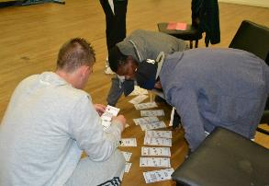


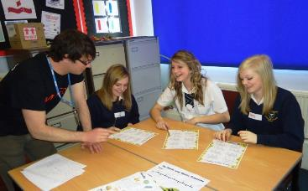

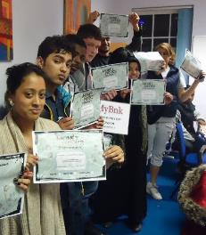

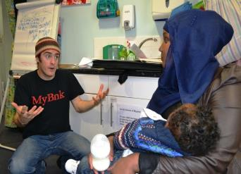

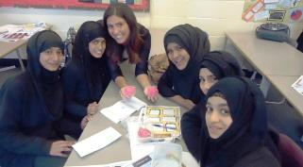
“Consegna diretta”
Notes:
Noi abbiamo cura dell’insegnamento visto che I nostri istruttori vengono preparati in un nostro centro formativo al fine di avere un’eccellente qualita’ didattica, dal momento che sono addestrati in finanza e didattica imprenditoriale. I nostri educatori sono in parte appartenenti alla nostra organizzazion, in parte sono free lance. Inoltre investiamo molto nel controllo qualita’ ee nell’aggiornamento ed addestramento.
I nostri istruttori ingaggiano I giovani direttamente nelle maggiori scuole, chiese ed associazioni giovanili, ma anche presso le prigioni, I centri rifugiati e tra i senzatetto. Il loro metodo di insegnamento e’ quello che noi definiamo con il termine “Super Methodology”, con il quale facendo leva sull’immaginazione degli studenti riescono a guadagnare la loro fiducia. Noi abbiamo un motto: “Ogni giovane deve essere acclamato!”.
Accade usualmente di passare accanto ad una classe di MYBNK e sentire rappare o ridere dall’interno. Oppure capita di vedere studenti impegnati in role playing od in balli. Il nostro approccio educativo cimprende ogni tipo di supporto visivo, audio e cinestetico.

Slide 7

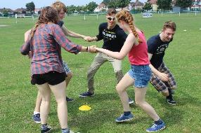


Il Metodo ‘SUPER’ di MyBnk
Specialisti – formatori con conoscenze specifiche in materia
Unico – metodi di insegnamento nuovi e creativi
Partecipato – imparare facendo
Efficace – proficuo nella valutazione della qualità e
dell’impatto
Rilevante– ideato per andare incontro all’esigenze
dei ragazzi
Ridi come impari!
Notes:
Nella slide vedete elencati tutti I fattori necessari per avere impatto sugli stidenti durante un inmsegnamento. Anche ridere e’ uno dei nostri valori fondamentali.

Slide 8



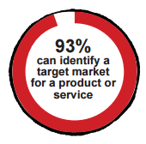
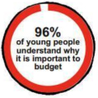


I nostri sforzi e il nostro impegno politico hanno contribuito a portare l’educazione finanziaria nel curriculum di studi della scuola secondaria. Ora fa parte della matematica e della educazione civica
Impatto!
93% dei giovani si sente in grado di trattare con il denaro ed il futuro
93% dei giovani è in grado di identificare un obiettivo di mercato per un prodotto od un servizio
96% dei giovani capisce perché è importante gestire un budget
98% degli insegnanti / educatori, & 96% dei giovani valuta I formatori di MyBnk bravi o eccellenti
Notes:
Noi teniamo molto in considerazione la valutazione dell’impatto (Impact Indicators) tenendo in considerazione le valutazioni iniziali (baseline assessment) e quelle finali (endline assess.) per tutti coloro coinvolti nel processo educativo: studenti, insegnanti e giovani lavoratori. Per questo motivo conduciamo periodici focus group e studi sull’impatto a lungo termine dei nostri insegnamenti.
Quando possibile chiedimao anche ad organizzazioni accademiche, come ad esempio l’Universita’ di Oxford, di condurre delle valutazioni indipendenti.
E come risultato della nostra capacita’ di misurare e comunicare le nostre performance in temrini di impatto sui nostri studenti:
il nostro programma “Money Twist” del denaro e’ stato giudicato come la piu’ efficace iniziativa per l’educazione finanziaria dei nostri giovani nelle scuole.
Il programma MoneyWorks destinato ai giovani che si apprestano a lasciare l’ambiente familiare e’ diventato un passo obbligatotorio per tutti quesi giovani che si appresatno ad intrapredere una vita indipendente.

Slide 9
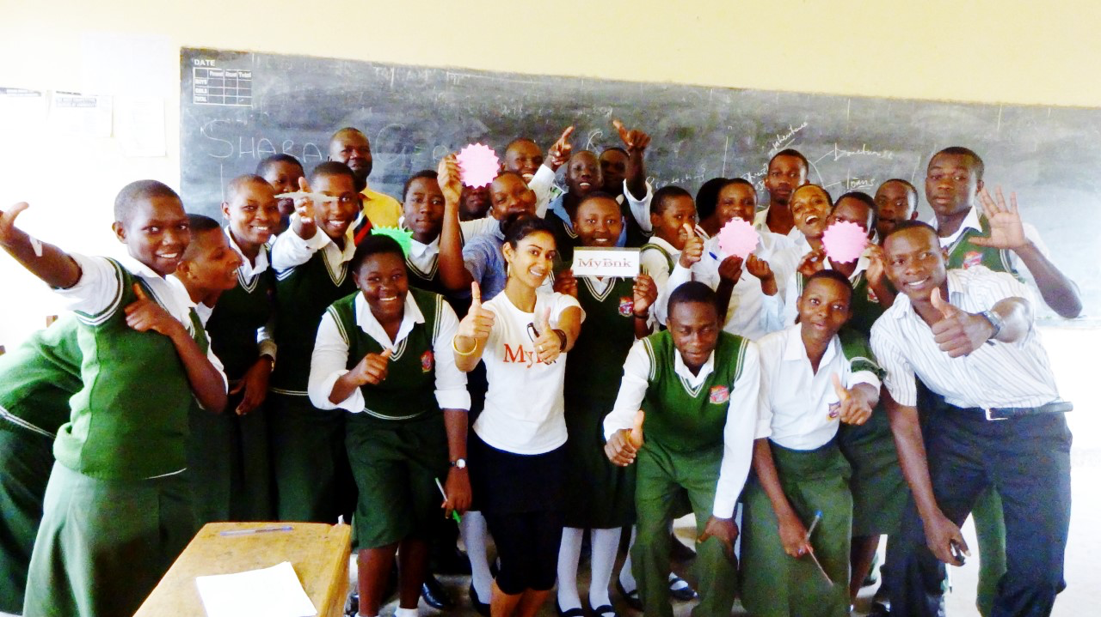
Powered by MyBnk
Italia
Brunei
Francia
Cina
Libano
Turchia
Galles
Senegal
Uganda
Notes:
Internazionalmente parlando abbiamo nove partners nel mondo e dal 2017 lavoreremo anche con partners in Namibia e Zambia. Sbankiamo e’ stata la prima partner internazionale ed oggi siamo davvero soddisfatti del lavoro fatto e del fatto che la ns partnership continuera’ ancora.
Abbiamo anche una divisione dedita all’attivita’ di Consulting, la quale ha il compito di vendere la nostra proprieta’ intellettuale (tutti I programmi e il metodo SUPER) a tutte le organizzazioni che vogliono usrae I nostri programmi nelle loro comunita’. Svolgiamo addestramento a domicilio o possiamo invitare le organizzazioni presso la nostra sede addestrativa di Londra. Conduciamo addestramento sui nostri programmi ma possiamo anche supportare altre organizzazioni a condurre misurazioni di efficacia, oppure (impact), anche nelle aree della Leadership e delle Public Relations.
I nostri partner includono tra gli altri:
Banche nazionali che vogliono addestrare il loro staff nel condurre I nostri programmi.
NGOs mondiali quali Save the Children e Caritas
Imprese sociali di avviamento al lavoro.
Ad oggi abbiamo lavorato con 30000 giovani all’estero.
Una delle mie favorite storie e’ quella che riguarda un nostro partner in Senegal: un gruppo di giovani donne che hanno frequentato il nostro programma “Business, le quali dopo aver chiesto ed ottenuto un prestito per avviare un attivita’ per massaggi. Attraverso questo business sono riuscite ad ottenere un tale profitto da poter finanziare la realizzazione di una biblioteca nel lor villaggio.

Slide 10


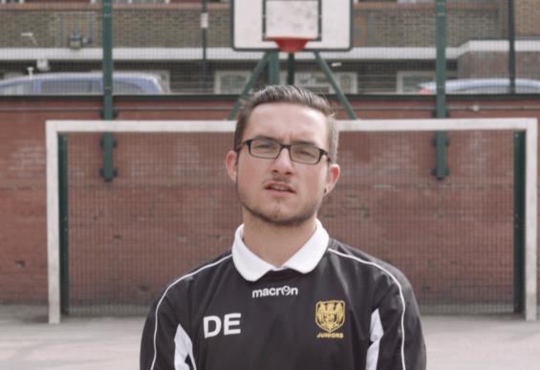



Dan
““MyBnk ha avuto un forte impatto su me come persona e sulla mia vita. Mi hanno aiutato a cimentarmi in interviste, mi hanno insegnato delle competenze di business e ,soprattutto, ad avere fiducia.”
Notes:
La storia di Dan e’ cosi’ rappresentativa e significativa delle persone con le quali lavoriamo duranti I nostri programmi.
Quando Dan si e’ recato presso di noi per frequantare uno dei ns programmi sembra aver perso ogni senso di auto-stima. Aveva fatto domanda per piu’ di 40 impieghi e non aveva mai ricevuta alcuna risposta. Sentiva che ci fosse qualcosa di davvero strano in lui e quindi non sapeva cosa doveva fare per poter sopravvivere. Ha preso parte al nostro programma “ Business battle” dove ha imparato a conoscere le capacita’ necessarie a sviluppare un business, gli e’ stato concesso un prestito ed uno spazio al mercato di Londra. E’ stato portato sul posto per vedere da vicino il vero business e coloro impiegati al suo interno. Ha capito che dopotutto le persone che erano impiegate al mercato non erano molto differenti da lui e che adesso aveva tanto da aggiugere al suo CV. MyBnk ha aiutato Dan a compilare il suo CV ed ad inoltrare nuove domande di assunzione. Questa volta pero’ dopo aver fatto domande per otto lavori, ha ottenuto 4 interviste ed alla fine e’ stato assunto come insegnante sportivo.
Era al settimo cielo come lo eravamo anche noi del resto. E’ stata una esperience che gli ha cambiato la vita e che ha portato fuori il meglio che Dan aveva e che ha loberato tutto il potenziale.

Slide 11

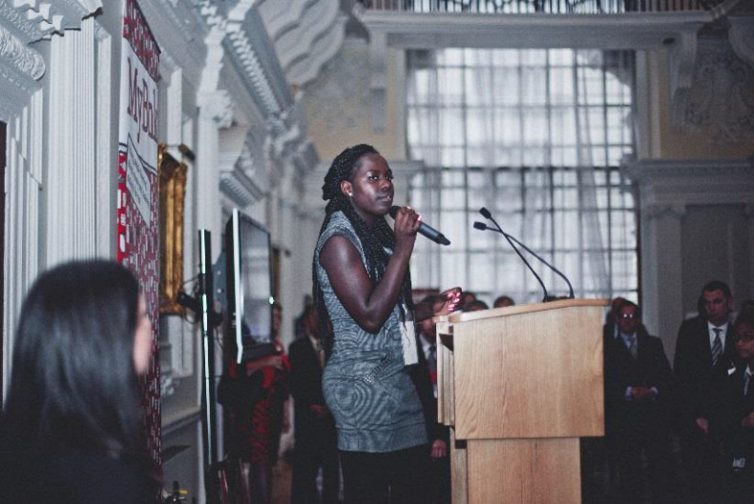
“ Ho partecipato ad un incontro dove tutti parlavano di debito. Si lamentavano di un debito fino a £10,000 e io ho pensato…Tutto qui?! … Ho passato molte notti insonni in cui ho pensato che delle persone sarebbero venute a bussare alla mia porta portandomi via Ie mie cose …”
“…Se non avessi partecipato alla seduta di MyBnk, onestamente non so dove sarei oggi. Dopo la seduta sono stato in grado di aprire quelle lettere rosse perchè ho imparato come affrontarle. Ho cambiato il mio modo di pensare, mi ha reso più sicuro di me”
Notes:
Questa e’ la testimonianza personale di Kevani la quale ha frequentato il programma Money Works. Adesso e’ una testimonial internazionale per MyBnk.

Slide 12
Marchio & Reputazione
The Money Advice Service ha valutato Money Twist come il ‘più efficace' intervento di educazione finanziaria per I giovani nelle scuole.
Vinto il Children & Young People Now Leaving Care Award 2015, riconoscendo il nostro programma Money Works come l’iniziativa che ha contribuito maggiormente ad aiutare i giovani nel passaggio all’età adulta con successo sostenendoli nella ricerca di un alloggio, nelle cose riguardanti la salute, la casa, nei bisogni formativi e di lavoro
Vinto il Centre for Social Justice Award 2012 per “Prevenzione del debito”, premiando il nostro lavoro nell’affrontare le origini e le cause della povertà.
    Riconosciuto No. 1 New Radical organisation dal “The Observer & NESTA”.
    Vinto Project Oracle Evidence award, riconoscendo l’abilità di MyBnk di dimostrare l’efficacia dei suoi programmi.
Notes:
Questi nella slide sono I piu’ importanti riconoscimenti che Mybnk ha ricevuto negli ultimi anni di attivita’.

Slide 13

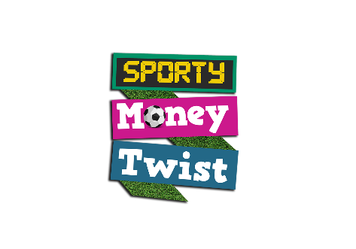
New programmes
Notes:
Ogni anno, in base al cambiamento dei trend nel mondo della didattica ed in base ai feedback che riceviamo dai nostri clienti, creiamo nuovi programmi o aggiungiamo nuovi contenuti a quelli gia’ esistenti. Questi sono due dei programmi di maggior successo recentemente a Londra e che adesso ci avviamo a condividere con I nostri partner internazionali.
Voglio sottolineare che ci impegneremo al fine di condividere anche questi due programmi con Sbamkiamo nelle prossime fasi della nostra partnership!
Sporty Money Twist
Sporty Money Twist e’ un insieme innovativo di giochi arttivi e discussioni, attraverso il quale possiamo trasmettere contenuti finanziari in maniera divertente ed efficace. Un modo per fare conoscenza con la questione denaro in maniera divertente, bruciando calorie, in maniera attiva durante una esperienza memorabile. Infatti gli studenti, durante questo programma, hanno bruciato l’equivalente di un Macdonalds Big Mac. Pensate che molti giovani a Londra piuttosto che scegliere sport d’avventura come discesa in corda doppia o rafting, preferiscono frequentare questo laboratorio. Questo e’ quanto ci divertiamo!
Ulteriori dettagli:
Due sessioni educative forniscono agli studenti l’opportunita’ di “giocare’ con la materia finanziaria, la quale ha il potenziale di procurare denaro e di rafforzare la loro esperienza educativa. Le due sessioni sono le seguenti:
My Money: sorgenti di guadagno, paga minima, busta paga, tasse, assicurazione nazionale, gestione della spesa, pensione per lavorartori autonomi e carriere.
My Choices: necessità e volontà, scelte di vita, budgeting, costi di affitto, assicurazione, pensioni, investimenti, rischi e risparmi.
Money Twist approccia la materia finanziaria in una maniera non complicata dato che i giovani giocano e lavorano insieme al fine di trattare e comprendere i fattori chiave della finanza publica. Elementi chiave come il divertimento, competizione amichevole e contenuti dettagliati consentono ai partecipanti di condividere le proprie visioni in un ambiente stimolante e confortevole. I laboratori sono strutturati in maniera che I giovani comincino a tenere in considerazione le loro finanze, sia nel momento presente che nel loro futuro nel medio e lungo termine.
Ai partecipanti e’ data la possibilita’ di imparare e di cambiare il loro atteggiamento, nell’ambito finanziario, attraverso attivita’ proporzioante ai diversi livelli di capacita’ personali.
Sporty Money Twist puo’ essre svolto sia all’aperto che al chiuso.
Con il veloce diffondersi dei servizi tecnologici anche nell’ambito della finanza, e’ diventato importante per noi portare all’interno dell’addetramento un elemento digitale. Una delle piu’ importanti banche della Gran Bretagna, La Lloyds Bank (l’equivalente della vostra Unicredit) ci ha finaziato per lo sviluppo di tale programma ed ora che lo stiamo diffondendo ne vediamo i grandi risultati.
Digital money works: Digital Money Works e’ un programma finanziario digitalefatto per quei giovani adulti pronti ad intraprendere una vita indipendente e fatto per aiutarli ad affrontare i problemi economici quotidiani. Usando internet e le applicazioni disponibili gli utenti possono spendere, risparmiare e scambiare in maniera intelligente trovando le migliori soluzioni monetarie.
Alcune altre cose sulle quali stiama lavorando sono:
Avviare un programma per la scuola primaria il quale include uno schema bancario e di risparmio per le scuole. Ricerche accademiche e fisiologiche rivelano che le abitudini monetarie si sviluppano a partire dall’eta’ di 4 anni per questo motivo riteniamo di dover intervenire gia’ nella scuola primaria. Il nostro programma verra’ avviato nel 2017 e speriamo di potervelo presentare una volta che lo avremo testato in Inghilterra.
Stiamo sviluppando il metodo edtech con il quale cerchiamo di di creare un mix di esperienze educative attraverso la metodologia dell’e-learning da utilizzare come rinforzo per il classico face-to-face.
Vorrei terminare questa mia presentazione con un appello rivolto a tutti noi: se tutti noi uniamo le nostre forze potremmo vedere l’importante lavoro di Sbamkiamo e MyBnk diffuso in molte altre parti d’Italia, potremmo aiutare molti giovani a tentare, a guadagnare denaro, a diventare esperti in materia finanziaria e quindi essere pronti per il mondo del lavoro!
Questa e’ la visione che il team di MyBnk e la nostra fondatrice Lily LAPENNA, le cui origini sono italiane, vogliono fortemente realizzare.
Grazie grazie mille

Slide 14




Rimanete in contatto
@MyBnk
/MyBnk
www.MyBnk.org
/MyBnk_
Notes:
Stay in touch

